Slide 1


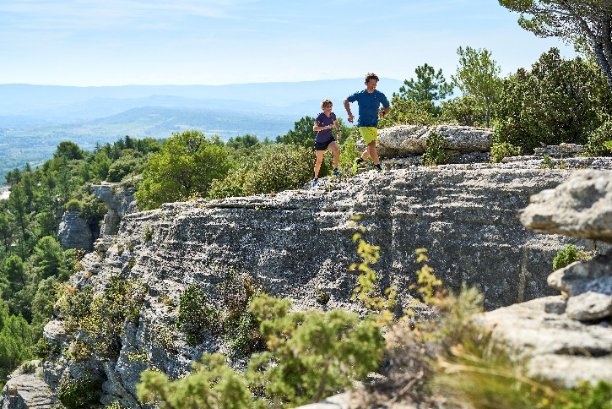
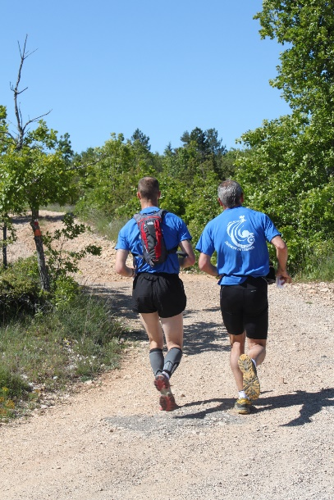
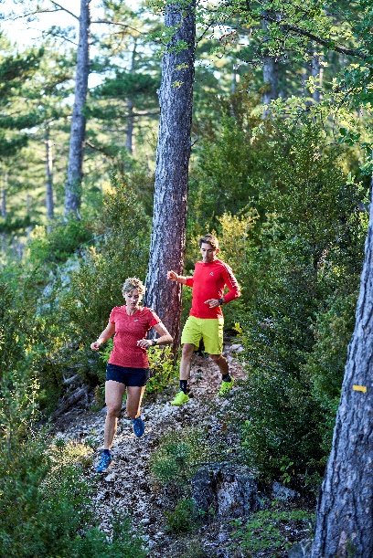
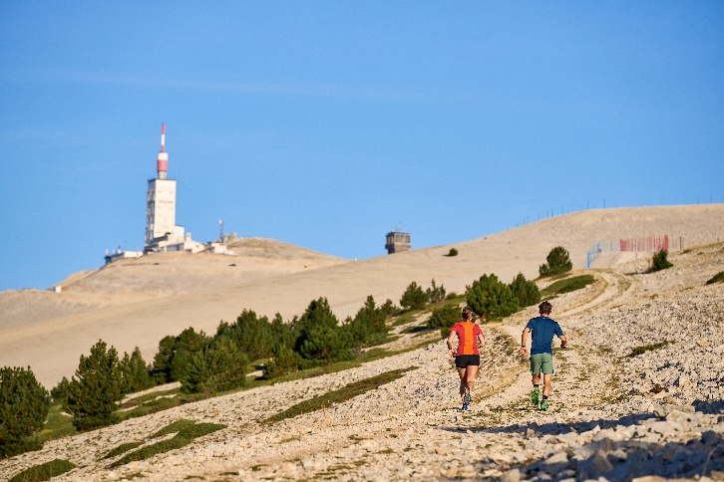
Parcours 6 Départ du Beaucet
DESTINATION TRAIL VAUCLUSE
Parcours idéal pour la découverte du Trail. Alternance de sentiers et petites routes.
Pas de difficulté majeure en dehors d'une montée raide dès le début (350m).
Puis alternance de chemins en descente et montée amenant à la Forêt Départementale de Venasque (4km). Parcours assez ombragé sur sa première partie puis plus ensoleillée en arrivant sur le plateau. Final sous le village du Beaucet via un lit de rivière puis joli single et arrivée au parking de départ en passant par le Château.
Parcours 7 Départ du Beaucet
Parcours à peine plus difficile que le parcours vert mais sur une distance de presque 15km.
Nature du sol très facile à courir sans difficulté particulière.
Une montée un peu raide en début de parcours (400m) mais située dans une magnifique calade permettant de découvrir cette spécificité locale, également une montée courte mais raide au km 10 située au niveau des célèbres voies d'escalade de Venasque.
Prudence au kilomètre 6 avec un passage sur la RD28 de 800m.
Ventoux – Monts de Vaucluse
Parcours 8 Départ du Beaucet
Parcours très spécifique Trail avec 18km et 800m de dénivelé positif, le départ est assez roulant hormis une montée derrière les voies d'escalade.
Puis alternance de montées et descentes permettant de rejoindre le point haut du parcours au niveau de la combe du Diable en passant au préalable par le prieuré de Notre de Dame de Vie, le fond de la Nesque (attention nombreux cailloux) et différents singles.
Retour facile par des singles faciles à courir et un passage par le village de Venasque
Parcours 9 Départ du Beaucet
17km et 750m de dénivelé positif, mais terrain plus compliqué à courir car beaucoup de pierres et une première partie en montée continue. Alternance de parties ombragées et plus dégagées en passant notamment au niveau de cultures d'oliviers et de chênes truffiers.
Passage au niveau de l'ermitage de St Gens avant d'attaquer la montée qui permet de découvrir un magnifique point de vue sur la vallée et les environs.
Redescente par le village du Beaucet et le même itinéraire que le parcours 7
Parcours 10 Départ du Beaucet
Parcours exigeant tant au niveau de la distance (39km500) que du dénivelé (1850m).
Même départ que le parcours 9 jusqu'au sommet et le rocher des 3 luisants puis descente en alternant quelques unes des plus belles combes du secteur (Mayaud, Fontaine du Rupt, Capellan, Nisarde...)
Prudence au km 29 avec le passage près d'une zone de chasse, bien rester sur le sentier (GR).
Fin identique au parcours 9 à partir de la combe du Diable.
https://www.jaimecourir.fr/universtrail.aspx
Contact: Centre Départemental de Plein Air et de Loisirs
1020 Route de Cavaillon
84800 Fontaine de Vaucluse
04 90 20 56 75

Slide 2


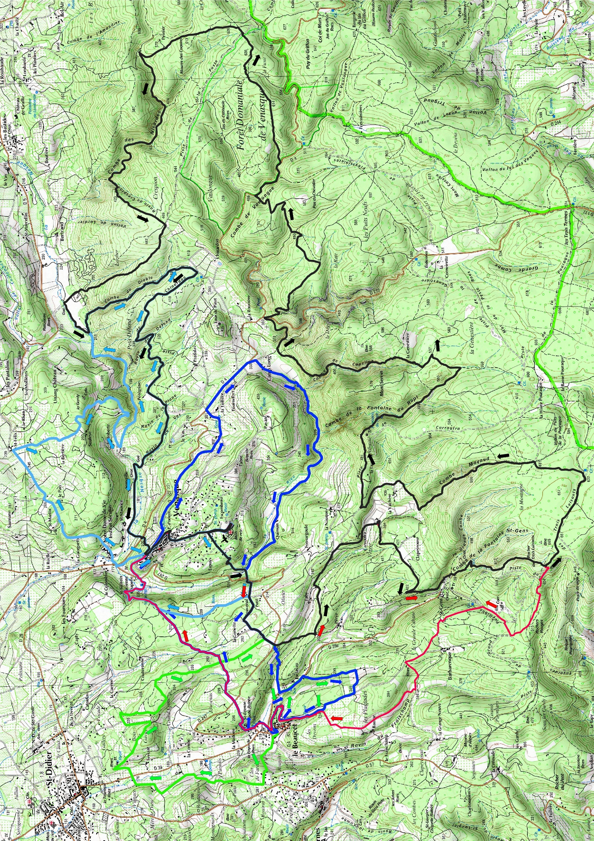




Parcours N°6 = VERT
Distance = 10km400 & 360m D+
Durée moyenne = 1h00
Départ =Parking du BEAUCET
Balisage = 6
Parcours N°7 = BLEU
Distance = 15km & 488m D+
Durée moyenne = 1h45
Départ =Parking du BEAUCET
Balisage = 7
Parcours N°8 = BLEU
Les itinéraires TRAIL balisés
Distance = 17km & 810m D+
Durée moyenne = 1h45
Départ =City Stade de Venasque
Balisage = 8
Parcours N°9 = ROUGE
Distance = 17km & 754m D+
Durée moyenne = 1h45
Départ =City Stade de Venasque
Balisage = 9
Parcours N°10 = NOIR
Distance = 40km & 1850m D+
Durée moyenne = 1h45
Départ =City Stade De Venasque
Balisage = 10

